Slide 1
Подземелье авантюристов
Автор: Романовская Александра Егоровна
Руководитель: Пастухов Олег Андреевич
Год: 2025

Slide 2
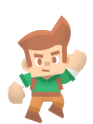
Актуальность проекта
Игра позволяет:
Освоить основы программирования и графики
Развивать логическое мышление
Изучить игровые механики 2D-платформеров
Целевая аудитория:
Начинающие разработчики
Любители 2D-игр
Студенты и школьники

Slide 3

Цель и задачи проекта
Цель: Разработка 2D компьютерной игры на языке Python с использованием библиотеки Arcade.
Задачи:
Освоить библиотеку Arcade
Хранение рекордов в JSON
Создать спрайты и анимации
Реализовать движение, прыжки, врагов и ловушки
Сделать несколько уровней с камерой
Создать удобный интерфейс
Подсчет и вывод результатов
Визуальные эффекты и частицы
Звуковое сопровождение

Slide 4
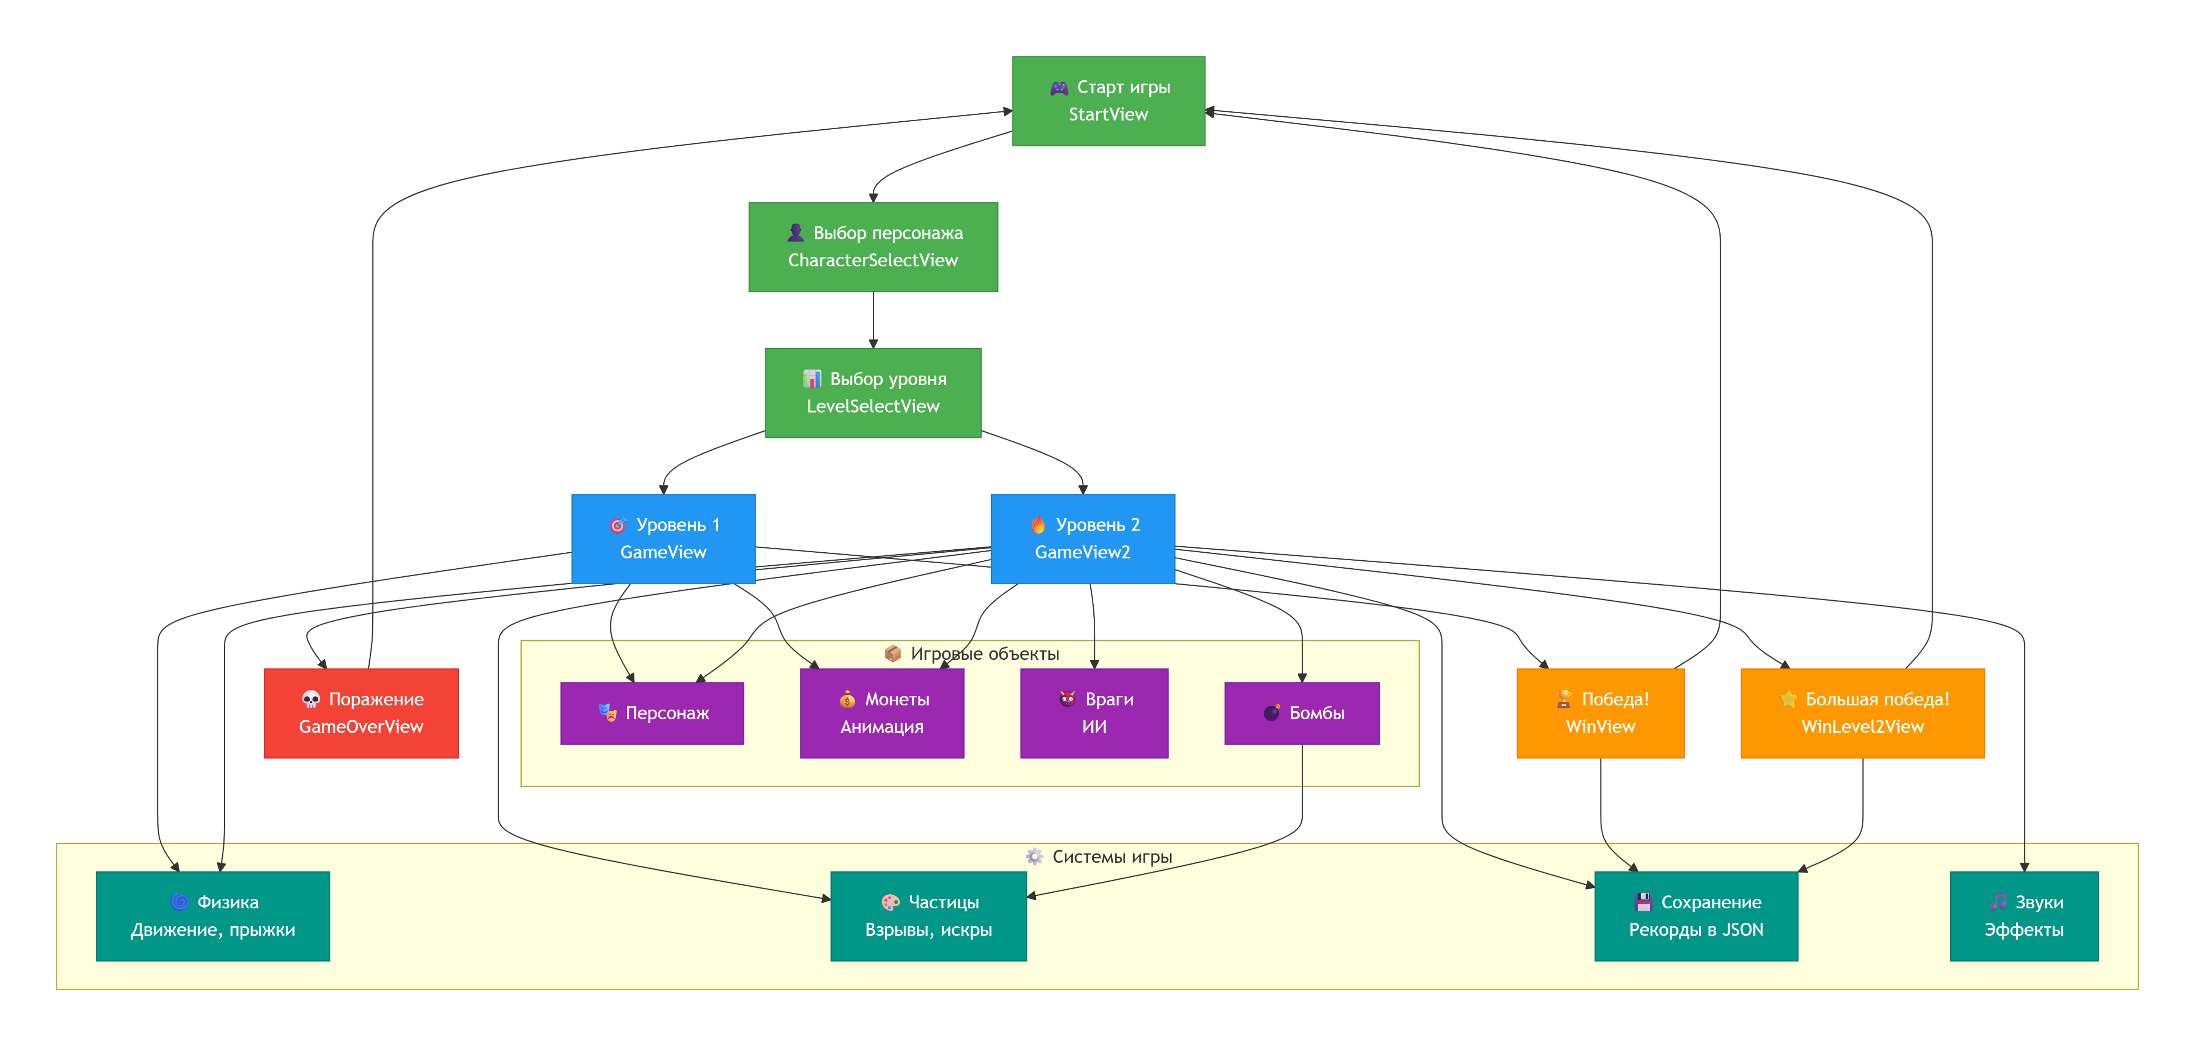
Архитектура приложения
Общая структура игры
Игра состоит из следующих компонентов:
Стартовый экран
Выбор персонажа
Выбор уровня
Игровой процесс (2 уровня)
Экраны победы и проигрыша
Система рекордов

Slide 5
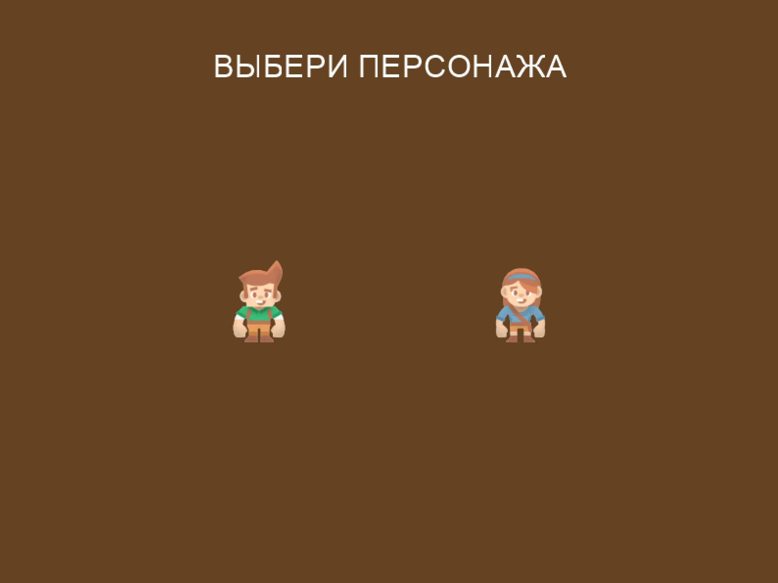
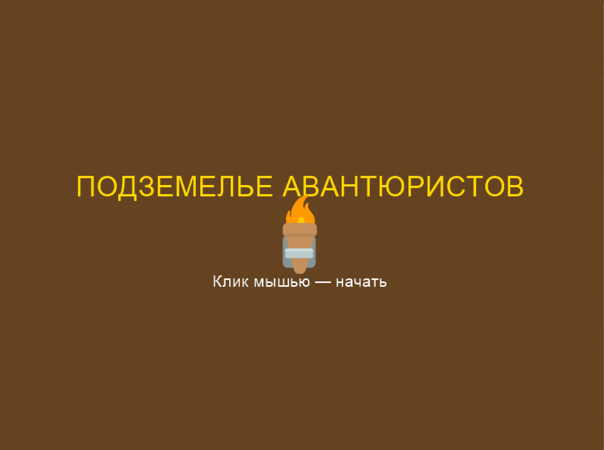
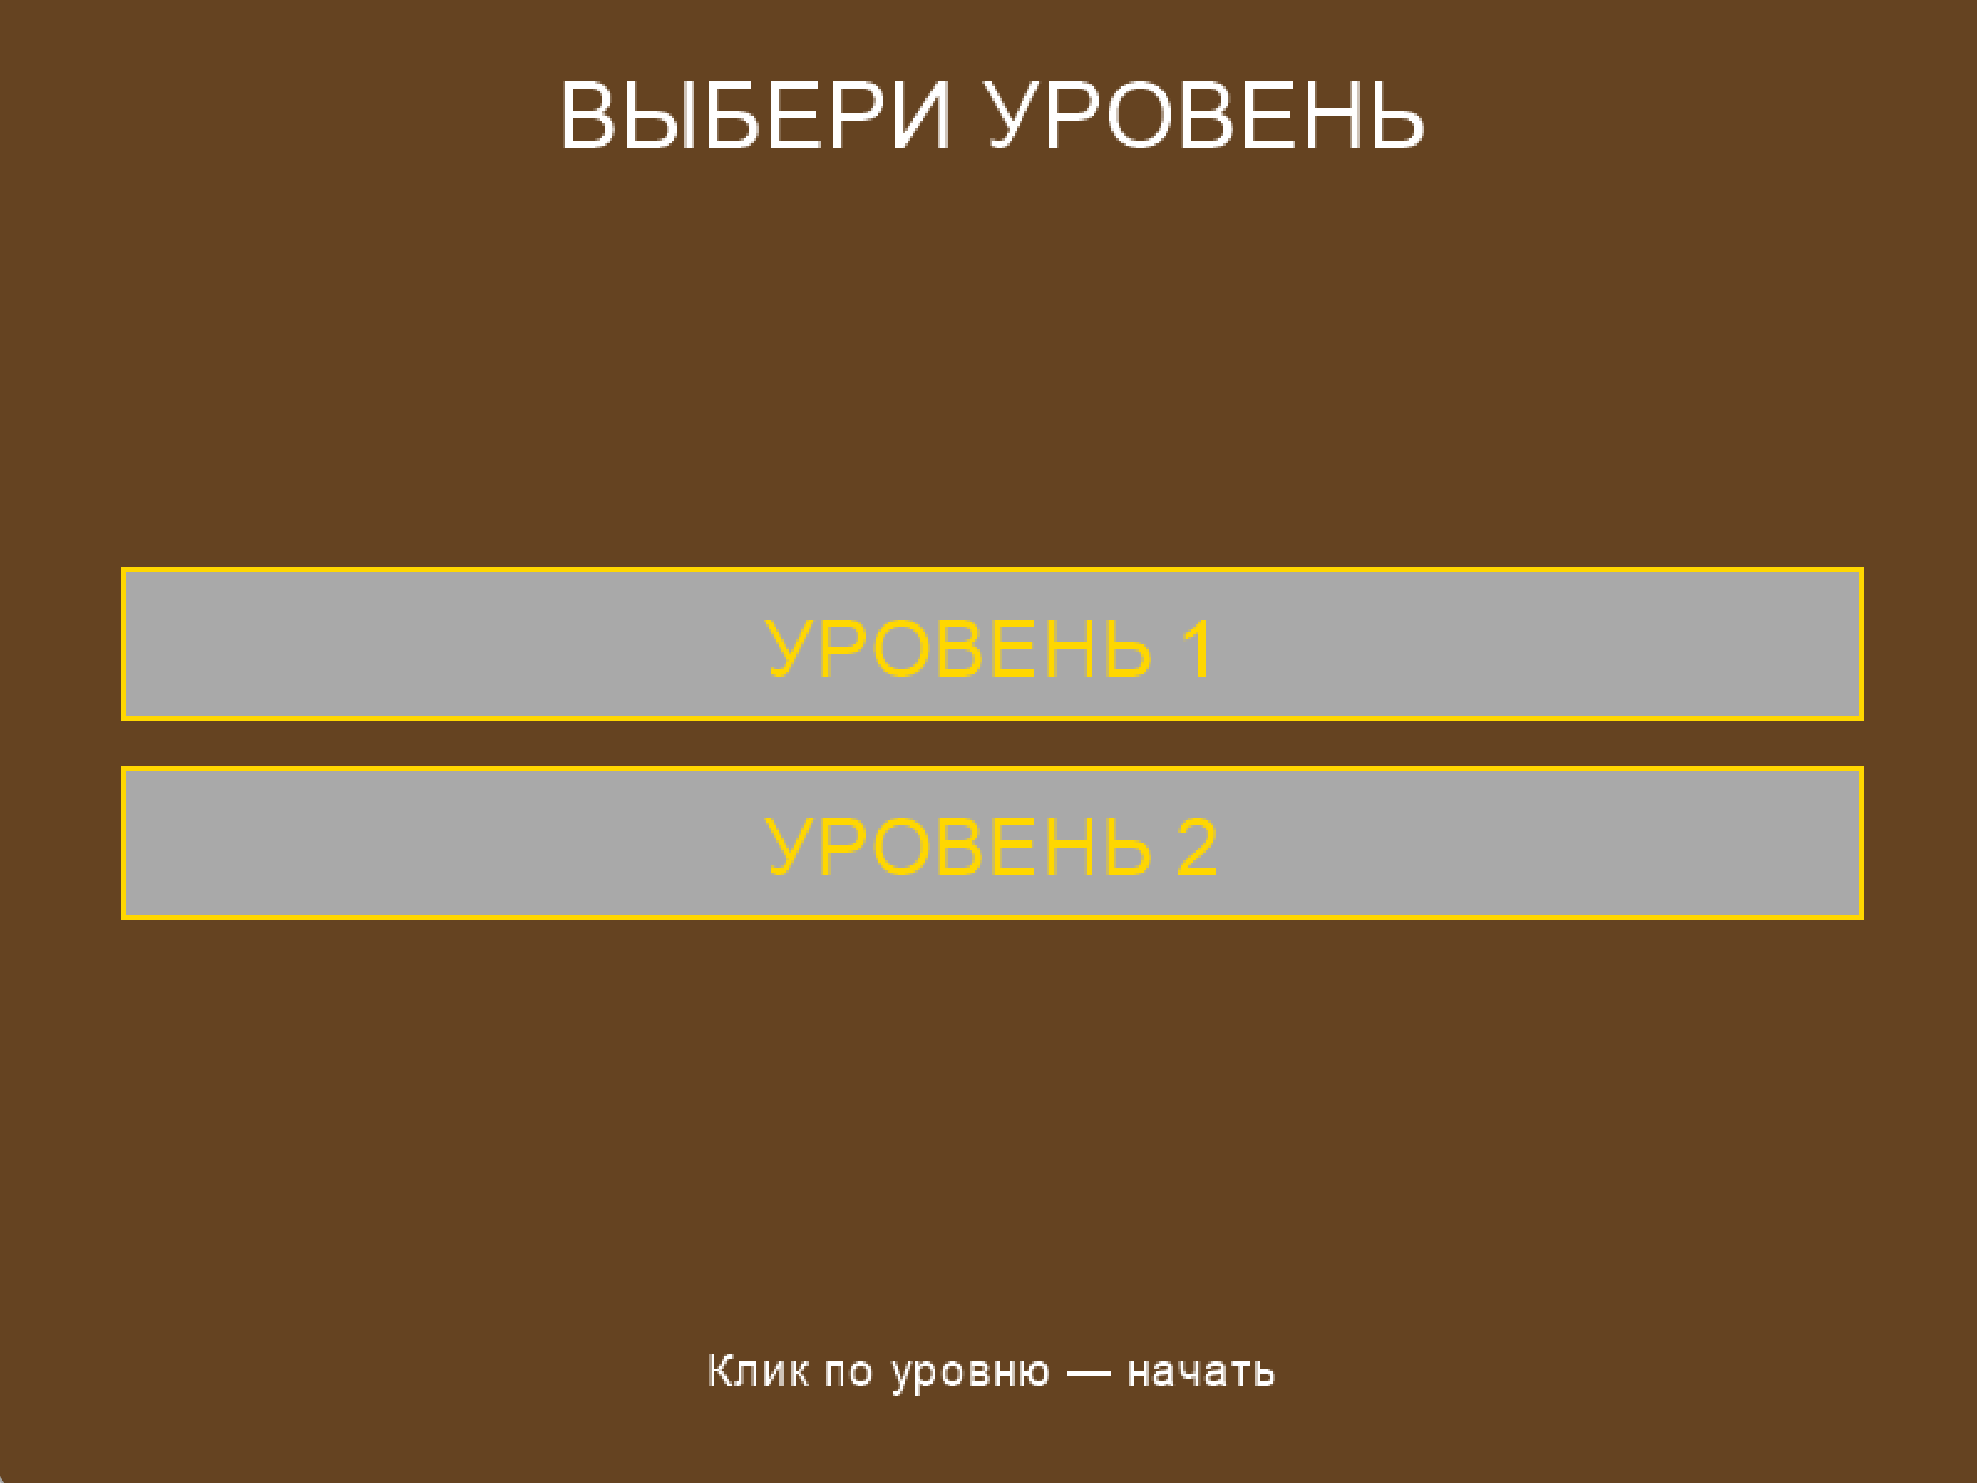
Окна игры

Slide 6
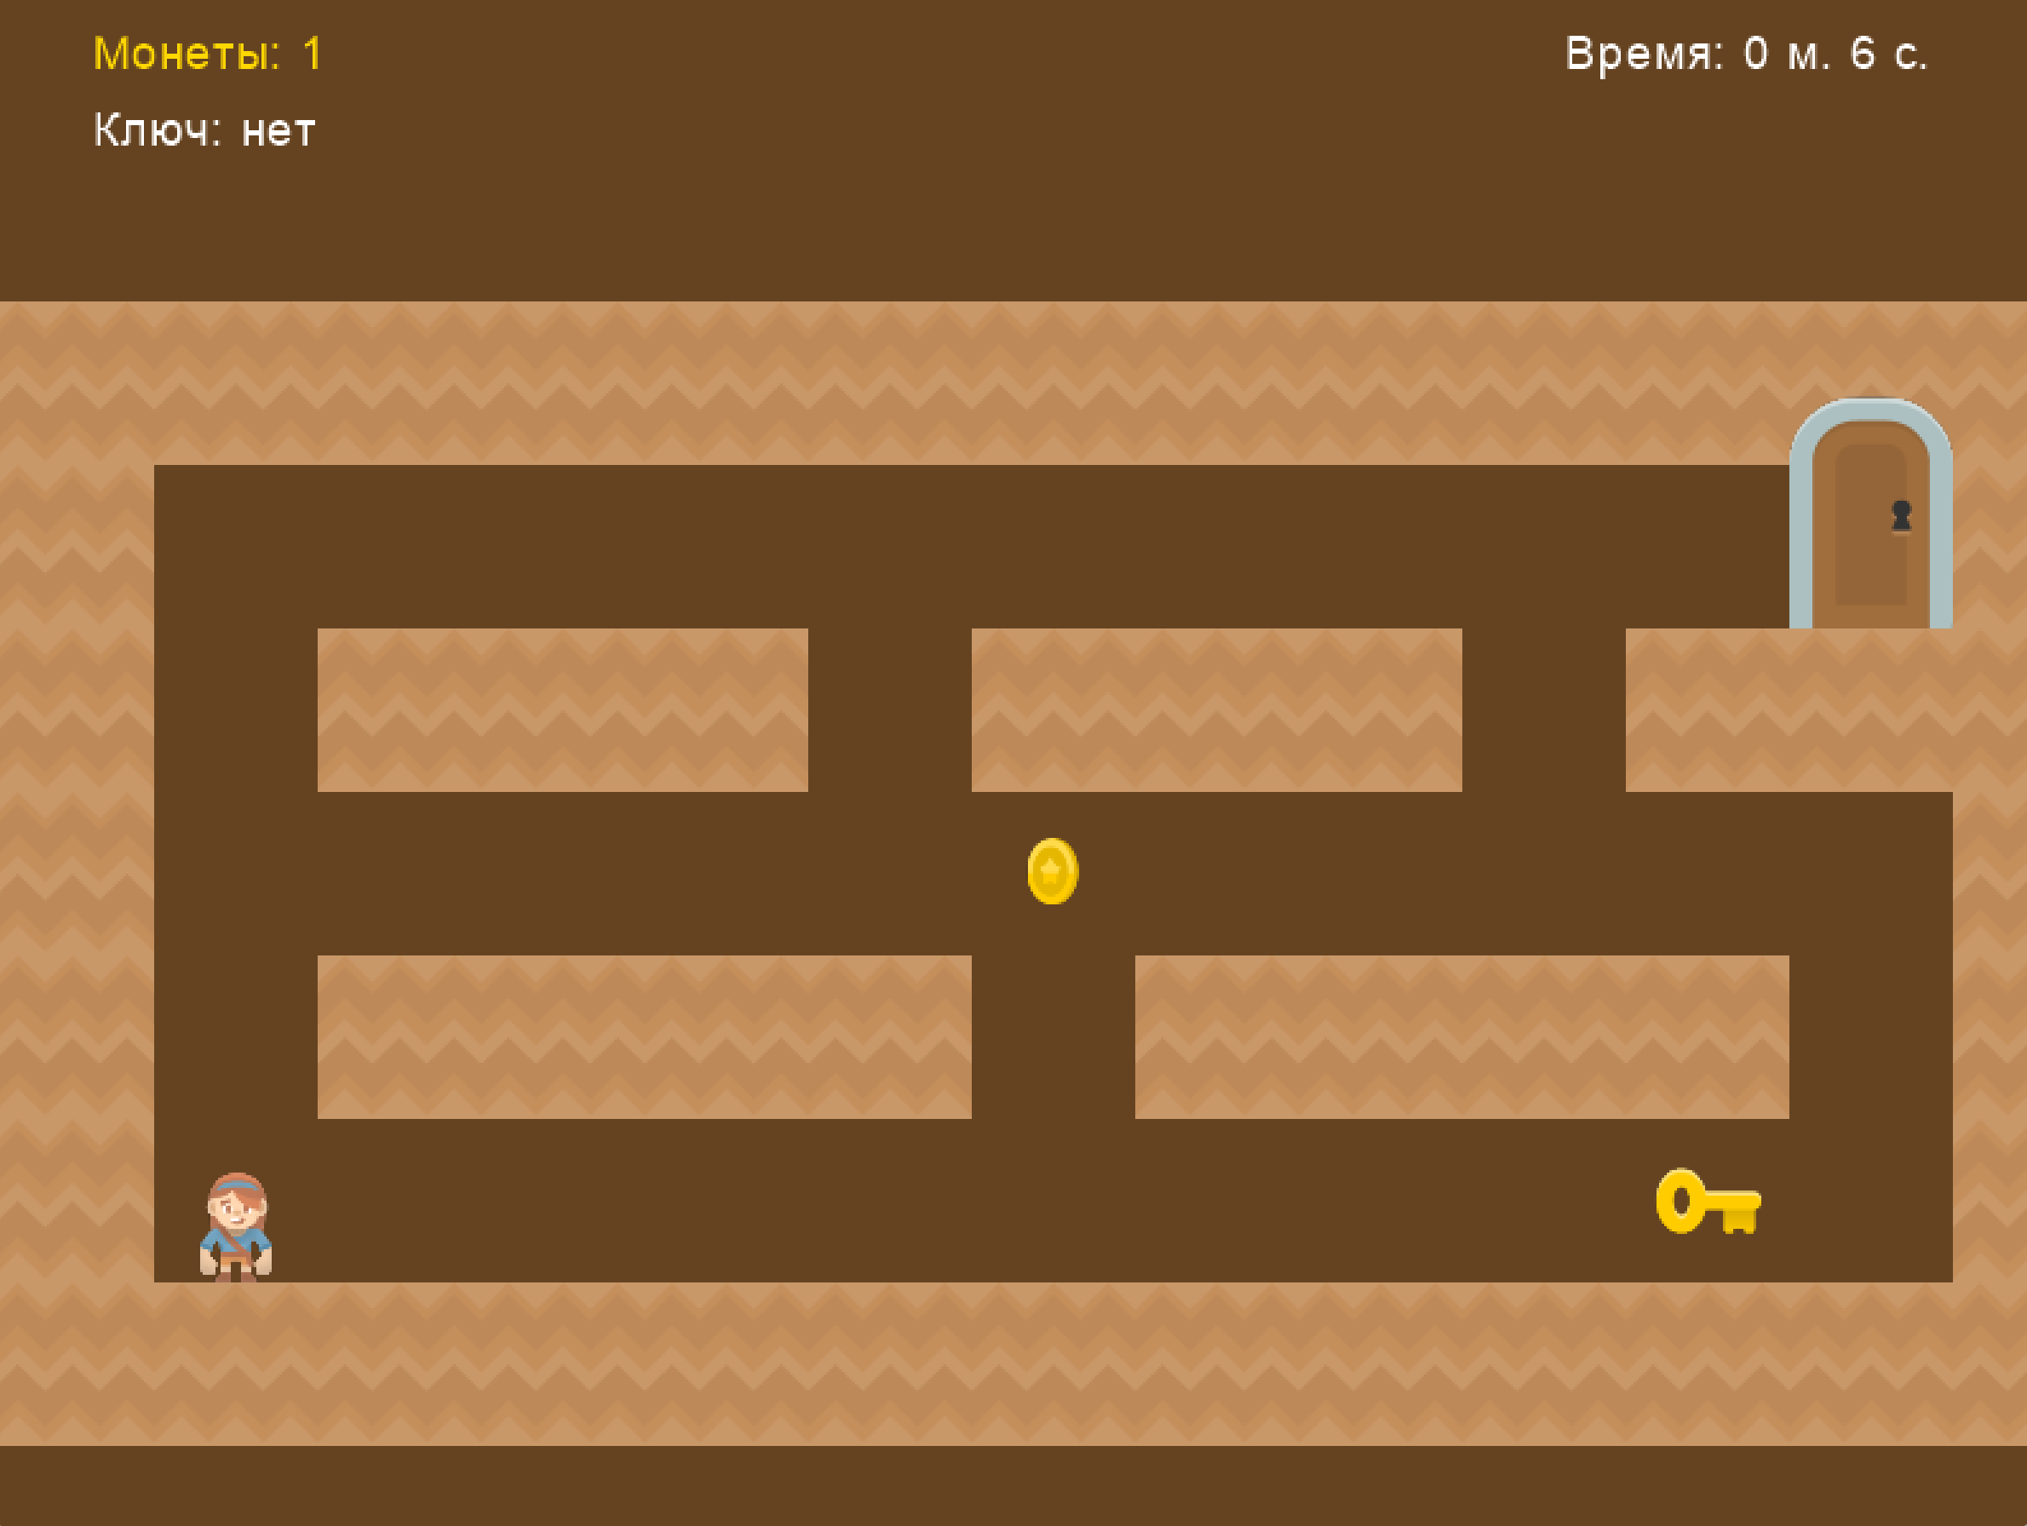
Первый уровень
Особенности уровня 1:
Простой платформер
Отсутствие камеры
Сбор монет и ключа
Выход через дверь
Подсчёт времени прохождения

Slide 7
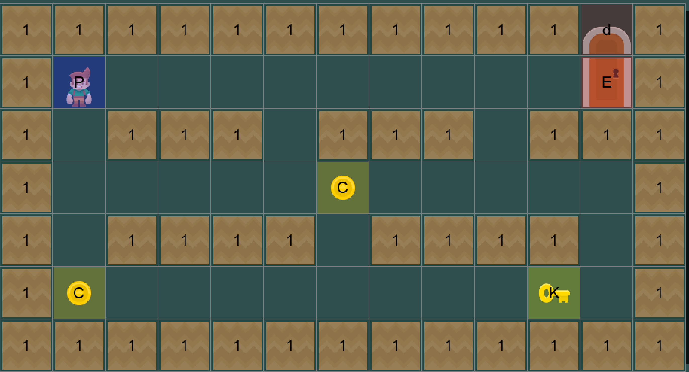
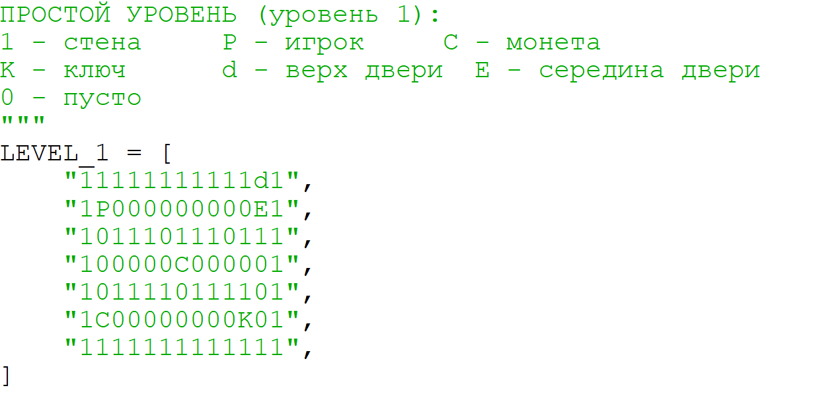
Карта первого уровня

Slide 8
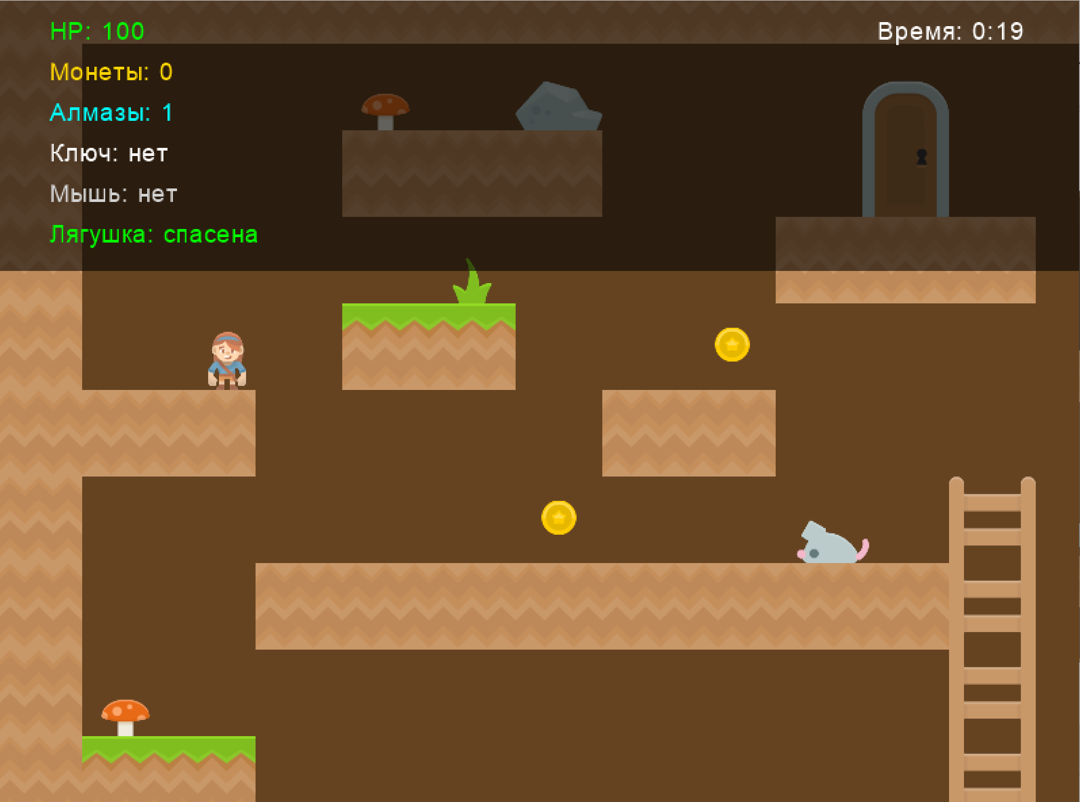
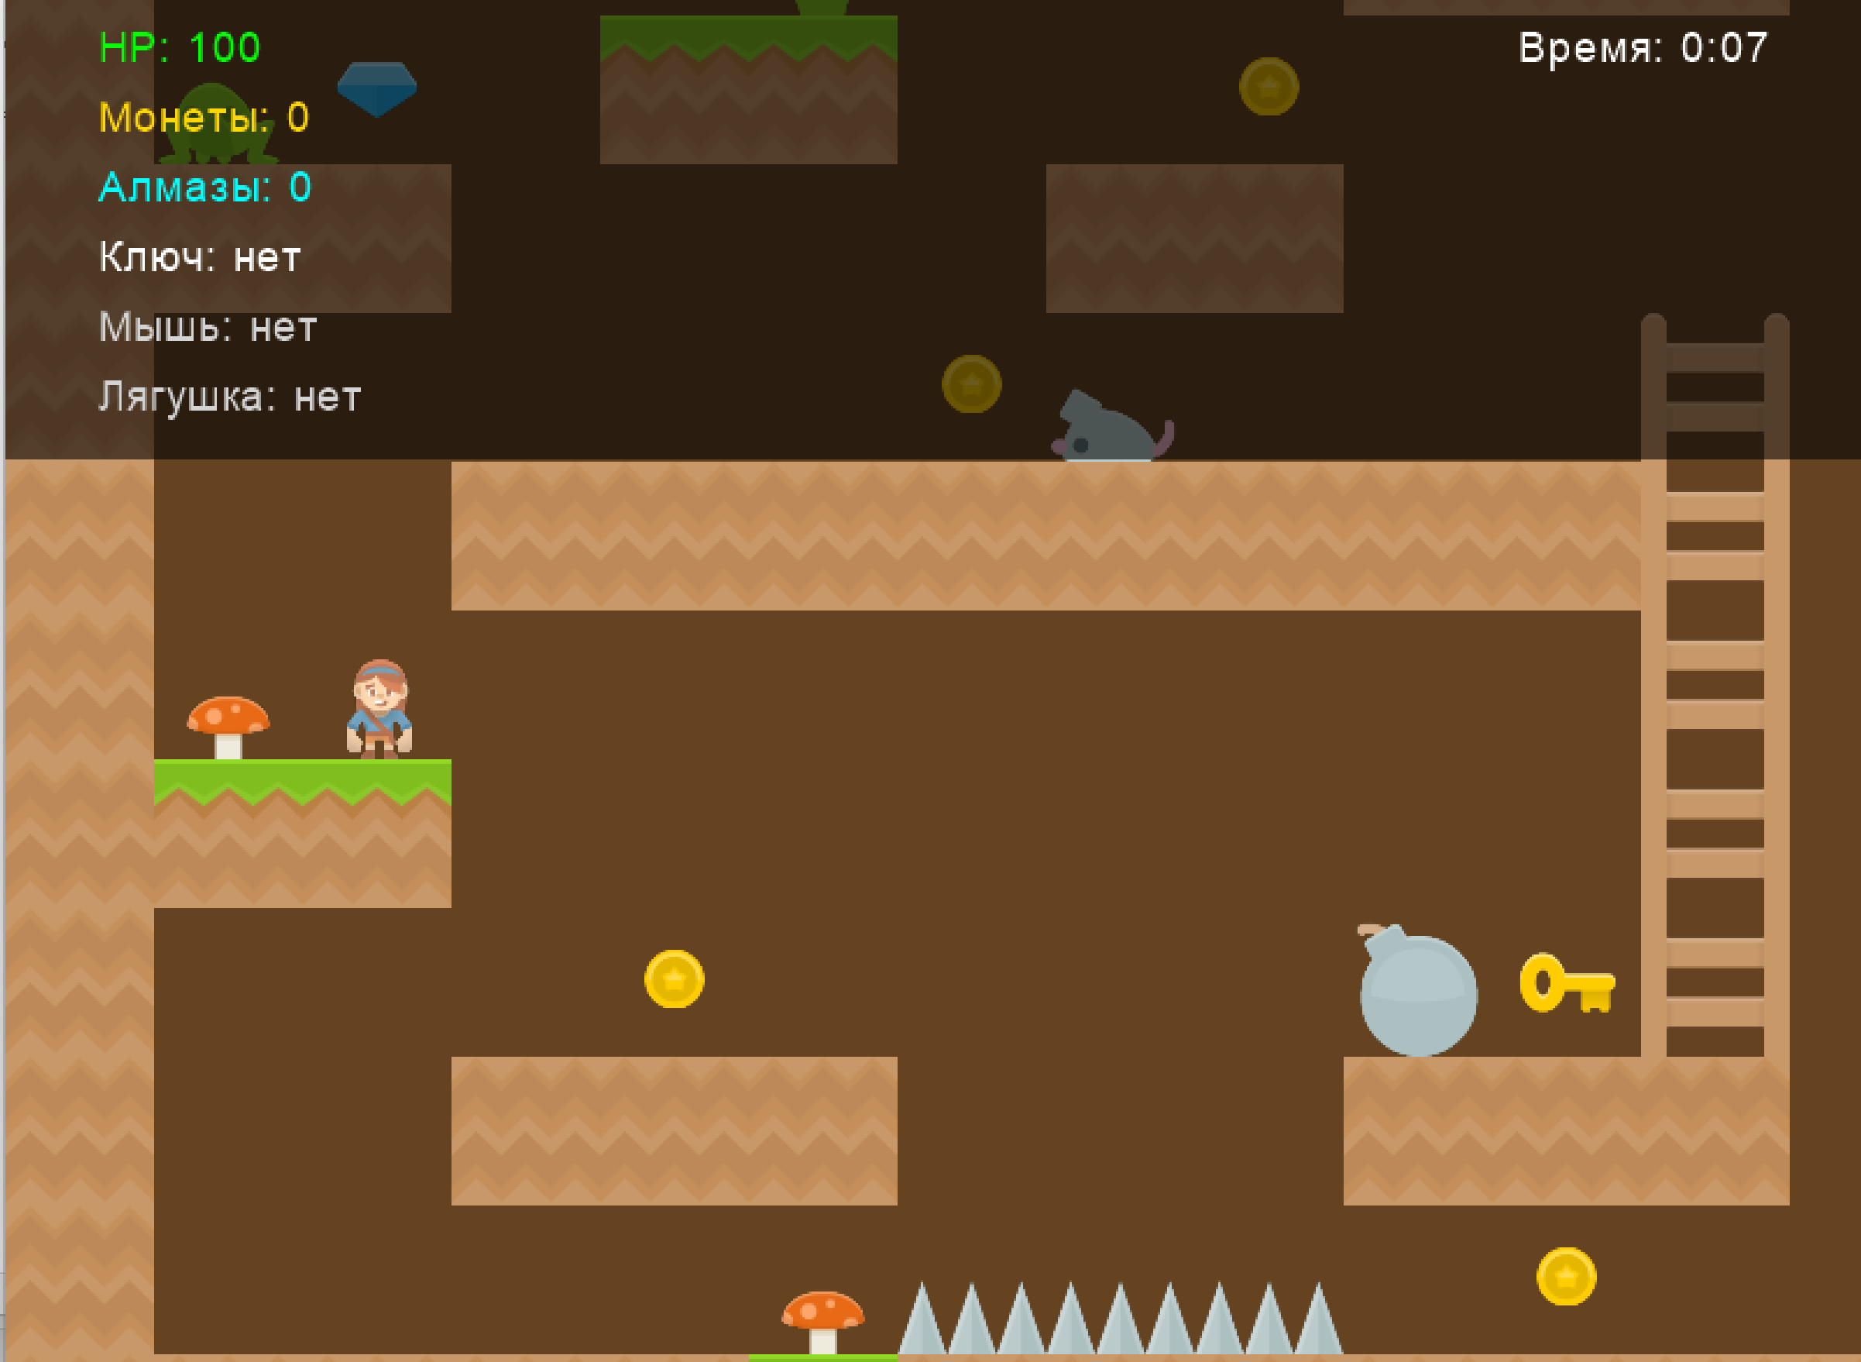
Второй уровень
Особенности уровня 2:
Увеличенная карта
Камера, следующая за игроком
Враги (мышь и лягушка)
Ловушки (шипы, бомбы)
Здоровье персонажа
Расширенная статистика

Slide 9
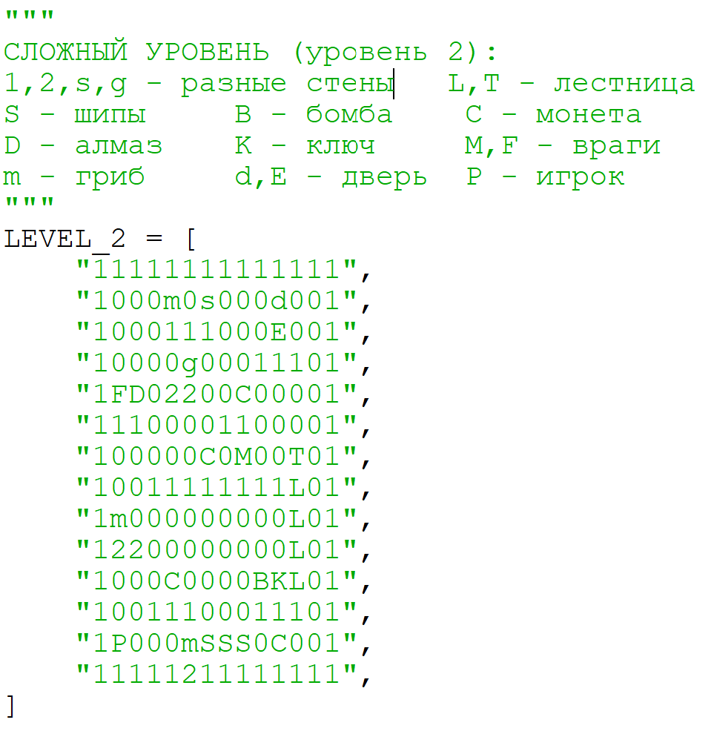
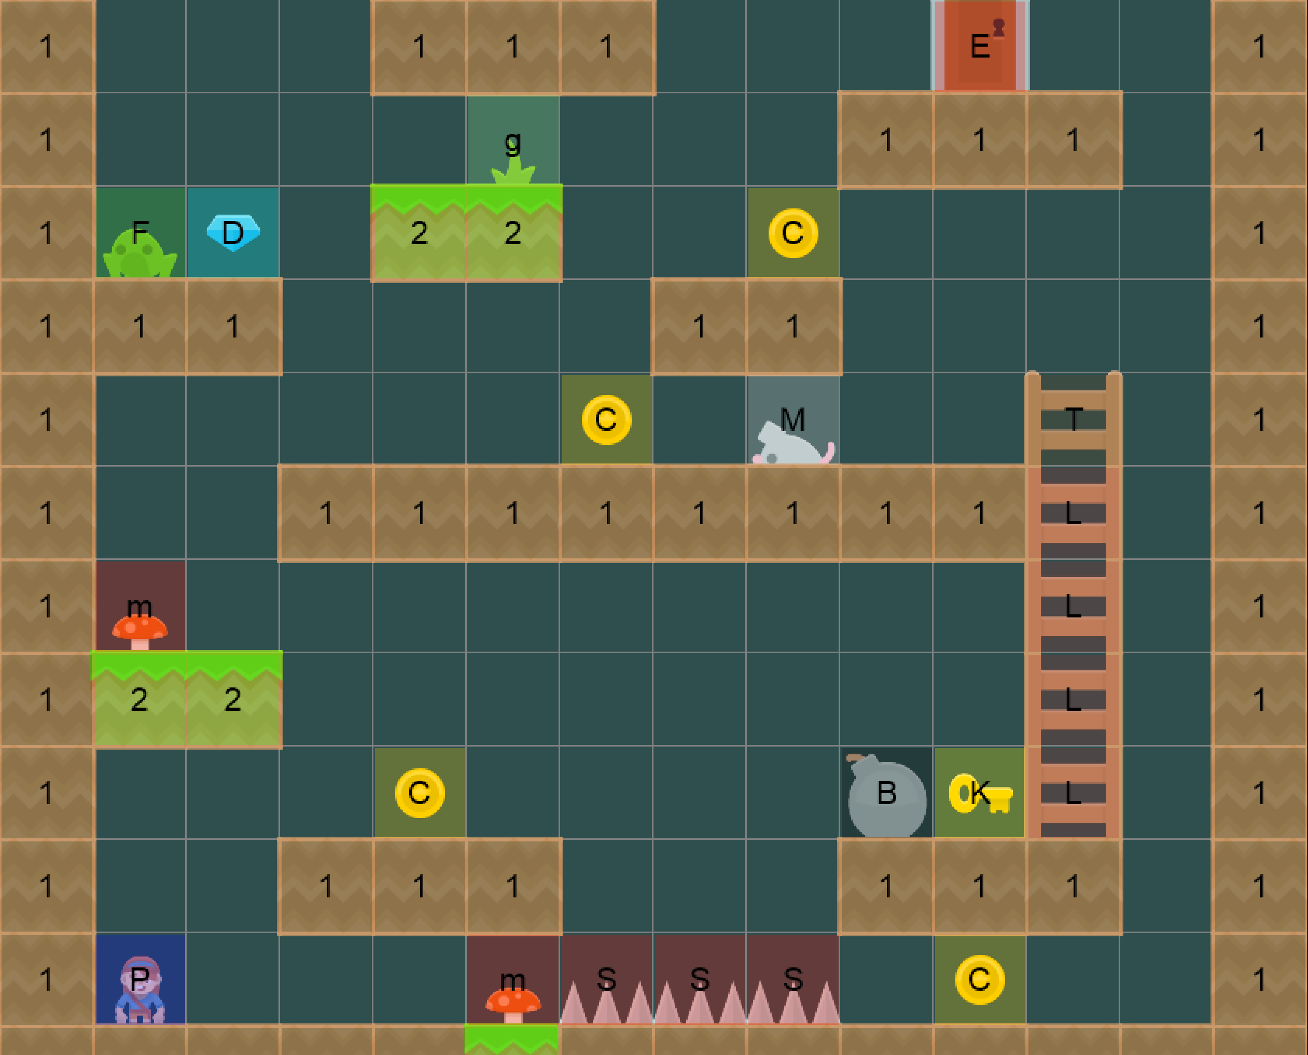
Карта второго уровня

Slide 10
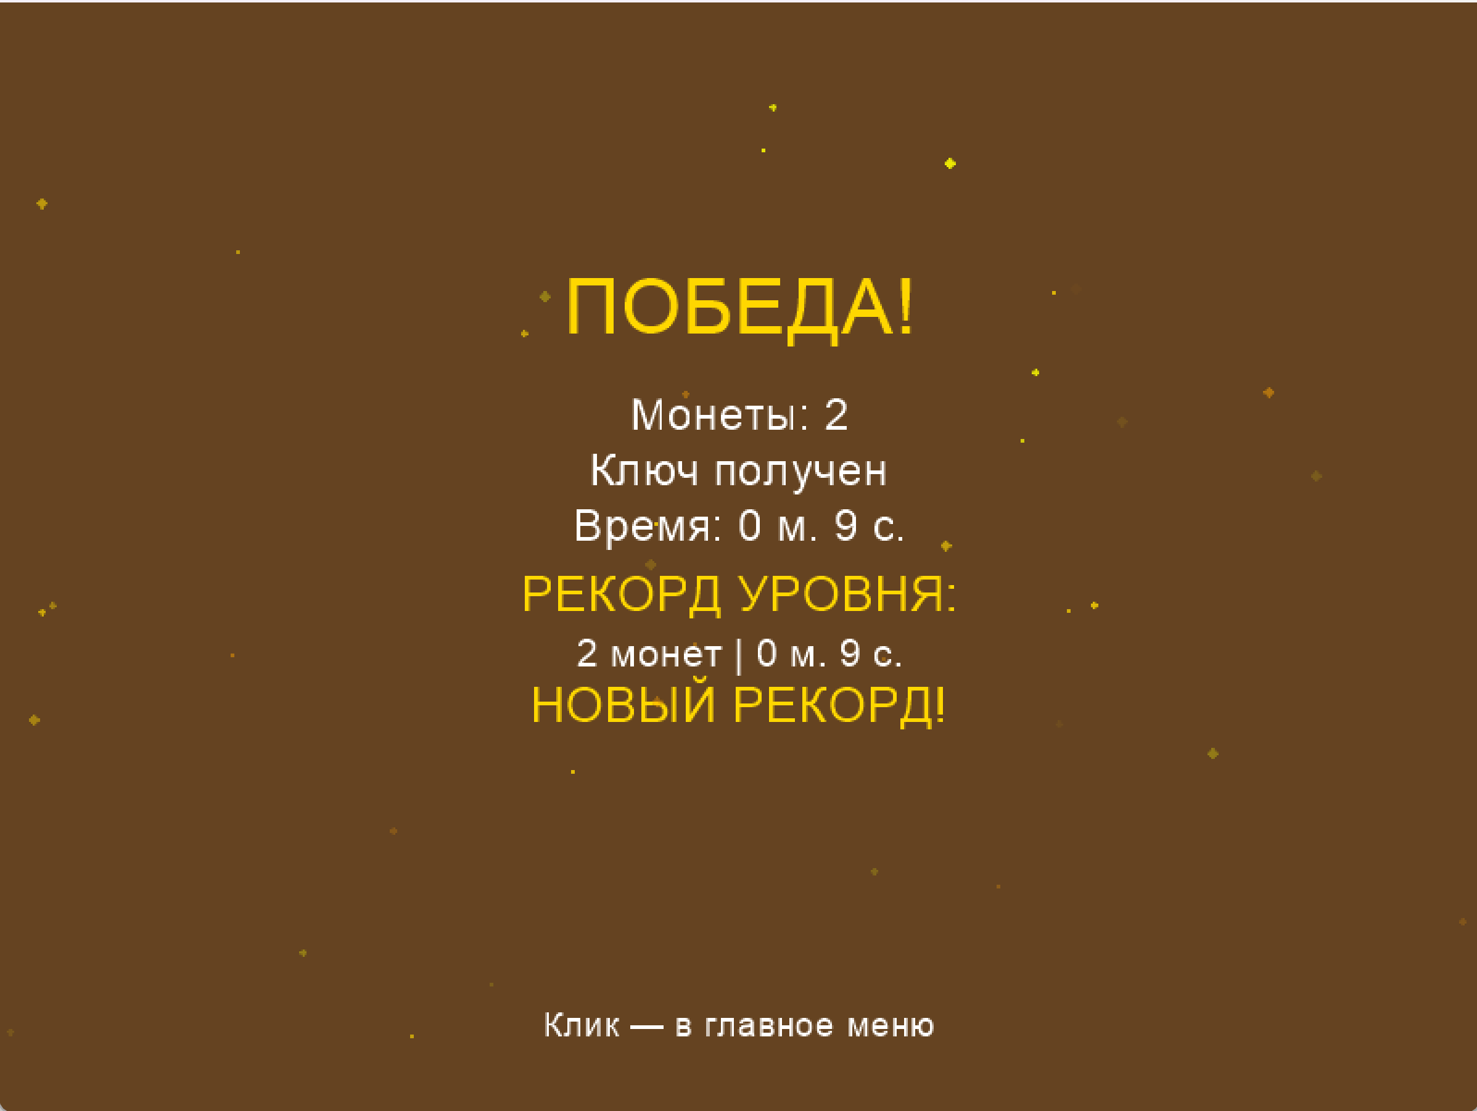
Окна победы, поражения
Окно победы первого уровня

Slide 11
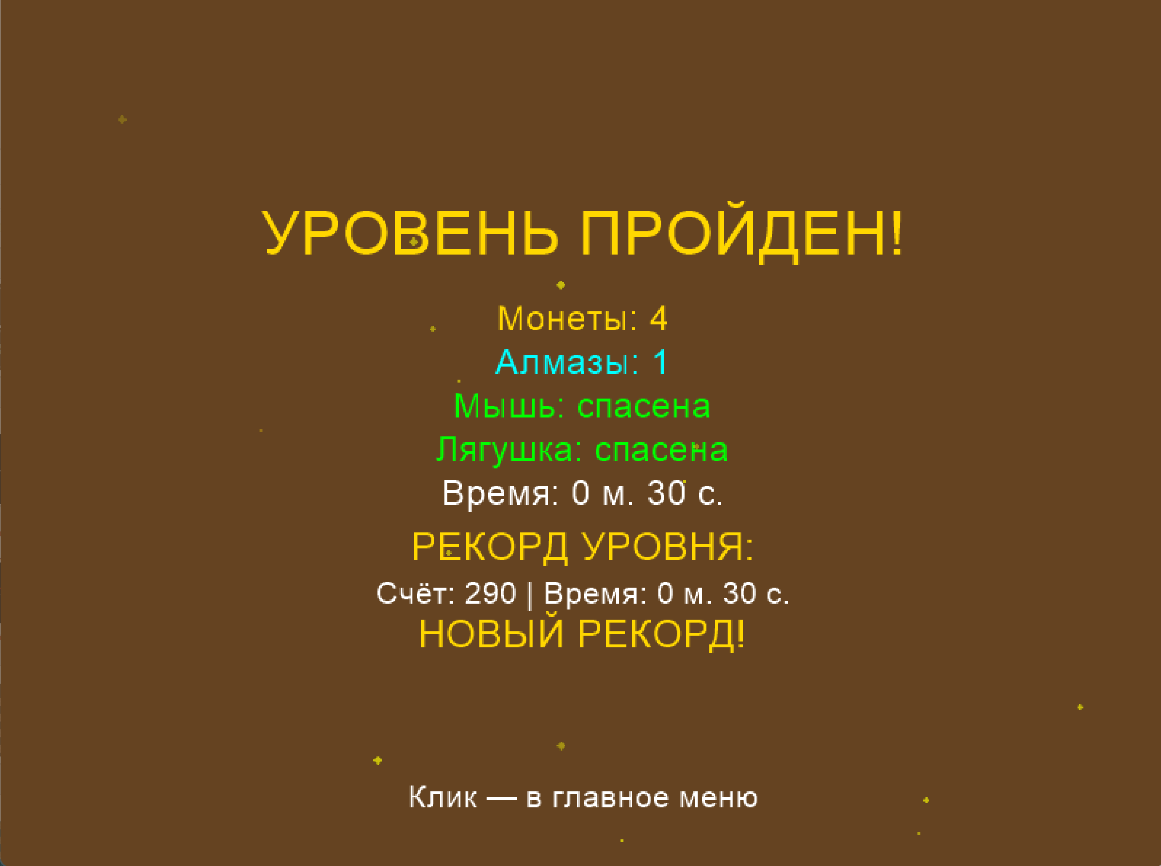
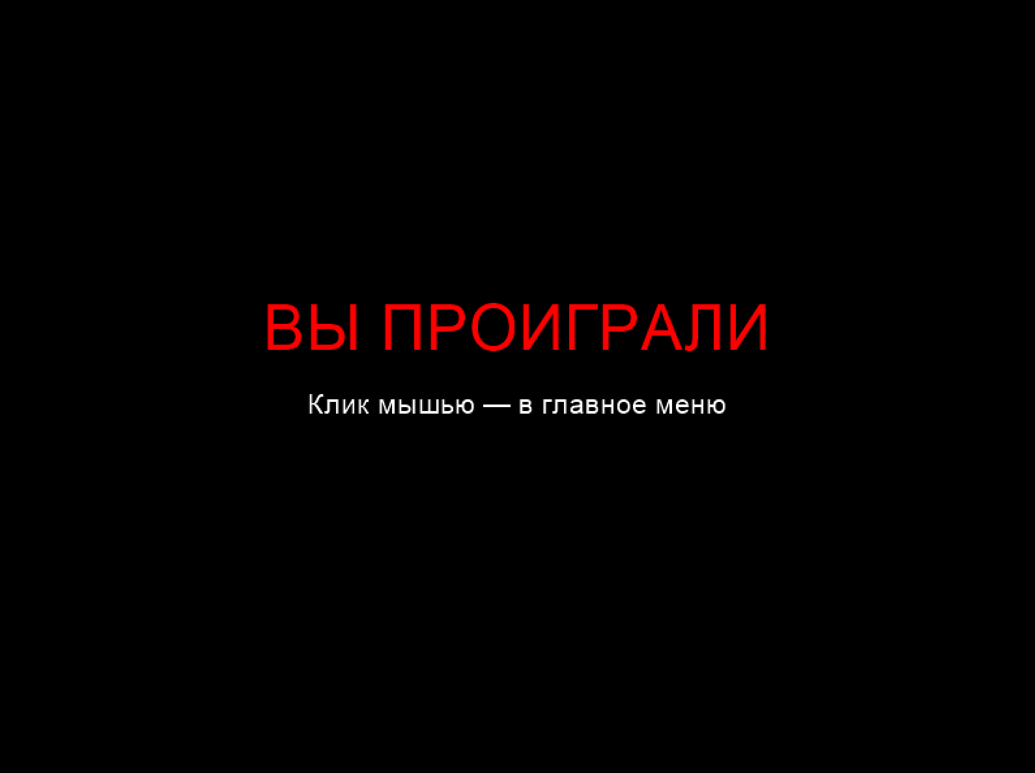
Окна победы, поражения
Окно победы второго уровня
Окно поражения второго уровня

Slide 12
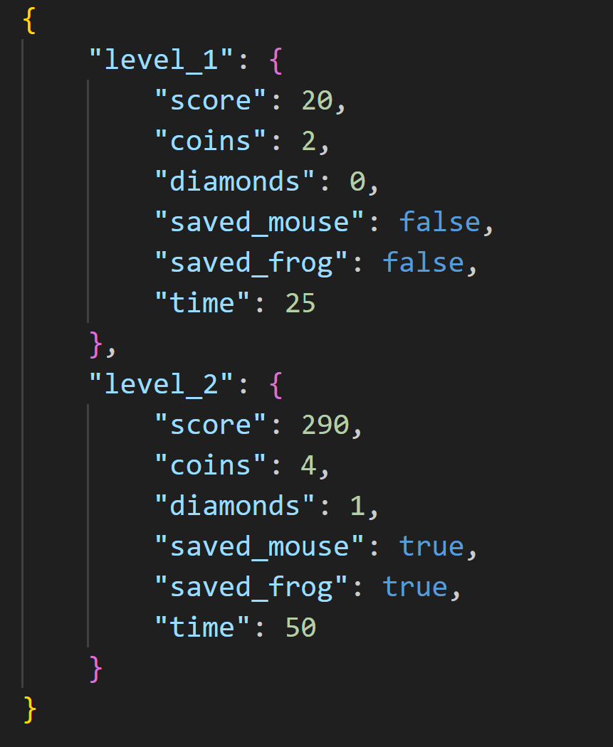
Система рекордов
Рекорды сохраняются в файл JSON
Учитываются:
Монеты
Алмазы
Спасённые персонажи
Время прохождения
Сравнение с предыдущими результатами и обновление рекорда.

Slide 13
Итог по критериям
Качество кода: соблюдено, ООП, структура по классам
Технологии: Python, Arcade, JSON, спрайты, звук, частицы
Объём кода: >500 строк
Чистота кода: соблюдены стандарты PEP8
Качество проектирования: логическое разделение на экраны, объекты, физику
requirements.txt: присутствует и рабочий
Стартовое окно: реализован StartView с анимацией
Финальное окно: реализованы WinView, WinLevel2View, GameOverView
Подсчет и вывод результатов: реализован
Спрайты: все персонажи и объекты представлены спрайтами
collide: реализованы столкновения со стенами, врагами и предметами
Анимация: персонажи, монеты, враги, эффекты частиц
Несколько уровней: 2 уровня с разной сложностью
Система частиц: ParticleSystem реализована
Звук: звуковые эффекты и музыка добавлены
Камера: есть во втором уровне
Физический движок: гравитация, трение, столкновения реализованы
Хранение данных: рекорды сохраняются в JSON

Slide 14
Спасибо за внимание!

